Slide 1
CAJA DE SEGURIDAD INTELIGENTE
Grupo #10
Milena Chiquito
Luis Guzmán
Fernando Troya
Rhandall Valdez

Slide 2
INTRODUCCION
SEGURIDAD
Los avances tecnológicos nos permiten realizar actividades de manera más fácil a través de la automatización
Notes:
Los avances tecnológicos nos permiten realizar actividades de manera más fácil a través de la automatización.
Como abrir una caja fuerte que es un equipo de seguridad utilizado para guardar y proteger objetos de valor.

Slide 3
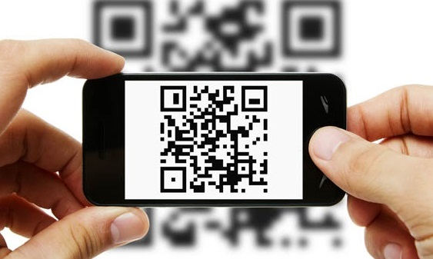
INTRODUCCION
Notes:
Uno de los métodos de seguridad, común y de fácil manejo, es la lectura de códigoQR o código de respuesta rápida que contiene información almacenada en una matriz de puntos.
Los teléfonos celulares tienen incluidos un software que lee el código QR y este avance permite la ampliación de sus usos al poder ser implementado en las aplicaciones móviles.
Además, la posibilidad de intercomunicar diferentes dispositivos entre ellos y con la red global, permite utilizar este método para abrir una caja de manera inteligente y segura.

Slide 4

OBJETIVO
Crear un prototipo para automatizar el acceso a cajas de seguridad a través de una aplicación móvil que contenga un escáner de código QR.
Notes:
Crear un prototipo para automatizar el acceso a cajas de seguridad a través de una aplicación móvil que contiene un escáner de código QR.
También buscamos mejorar la administración y control de las cajas.

Slide 5
METODOLOGÍA
Base de Datos
Código PHP
Android Studio
Almacenar la información usando tablas en base al diagrama de entidad-relación
Realizar consultas y cambios a la base de datos
Diseño y programación de la aplicación móvil

Slide 6
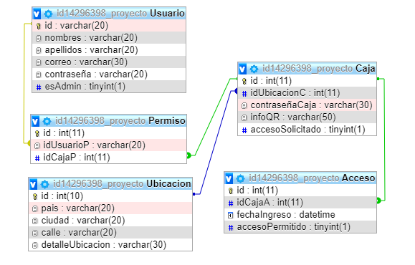
DIAGRAMA ENTIDAD-RELACIÓN

Slide 7
METODOLOGÍA
Base de Datos
Código PHP
Android Studio
Almacenar la información usando tablas en base al diagrama de entidad-relación
Realizar consultas y cambios a la base de datos
Diseño y programación de la aplicación móvil

Slide 8
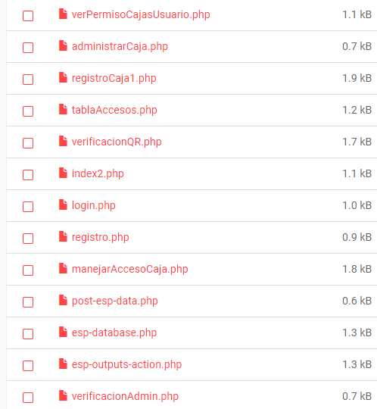
CÓDIGO PHP

Slide 9
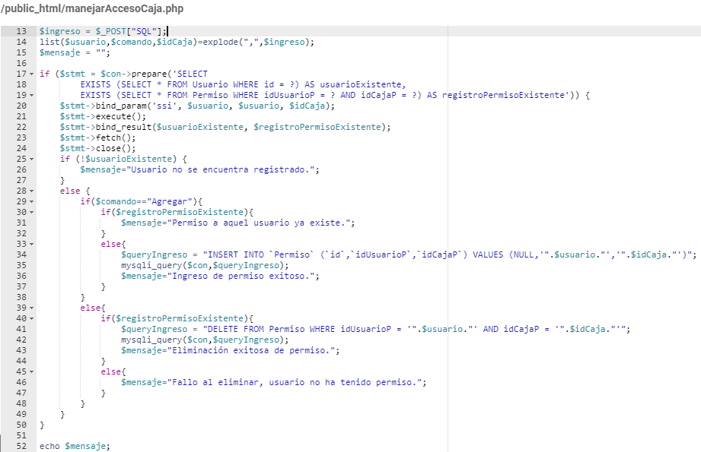
CÓDIGO PHP

Slide 10
METODOLOGÍA
Base de Datos
Código PHP
Android Studio
Almacenar la información usando tablas en base al diagrama de entidad-relación
Realizar consultas y cambios a la base de datos
Diseño y programación de la aplicación móvil

Slide 11
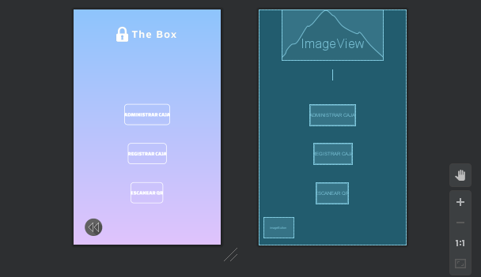
ANDROID STUDIO

Slide 12
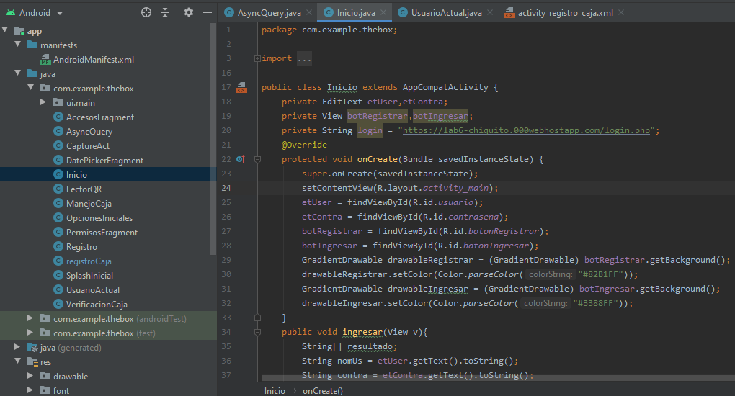
ANDROID STUDIO

Slide 13
METODOLOGÍA
Internet
Código QR
Caja
Medio para realizar la intercomunicación
Lector y generador de código QR implementados en Android Studio
Diseño y uso de dispositivos IoT para su funcionamiento

Slide 14
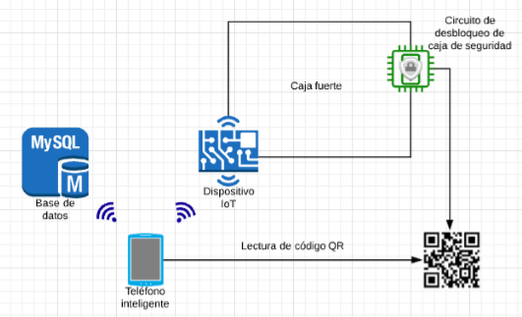
INTERNET

Slide 15
METODOLOGÍA
Internet
Código QR
Caja
Medio para realizar la intercomunicación entre los dispositivos
Lector y generador de código QR implementados en Android Studio
Diseño y uso de dispositivos IoT para su funcionamiento

Slide 16
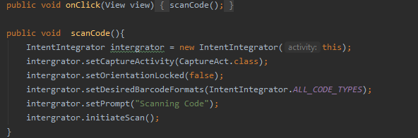
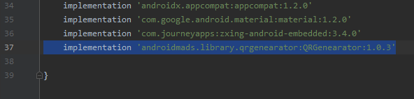
CÓDIGO QR

Slide 17
METODOLOGÍA
Internet
Código QR
Caja
Medio para realizar la intercomunicación entre los dispositivos
Lector y generador de código QR implementados en Android Studio
Diseño y uso de dispositivos IoT para su funcionamiento

Slide 18
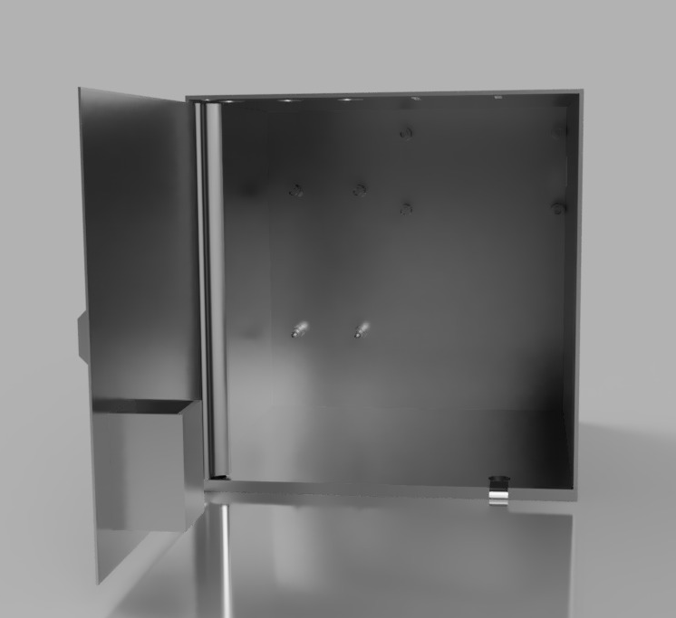
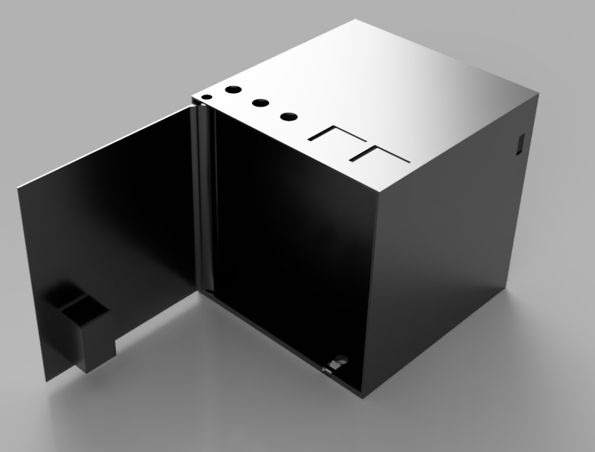
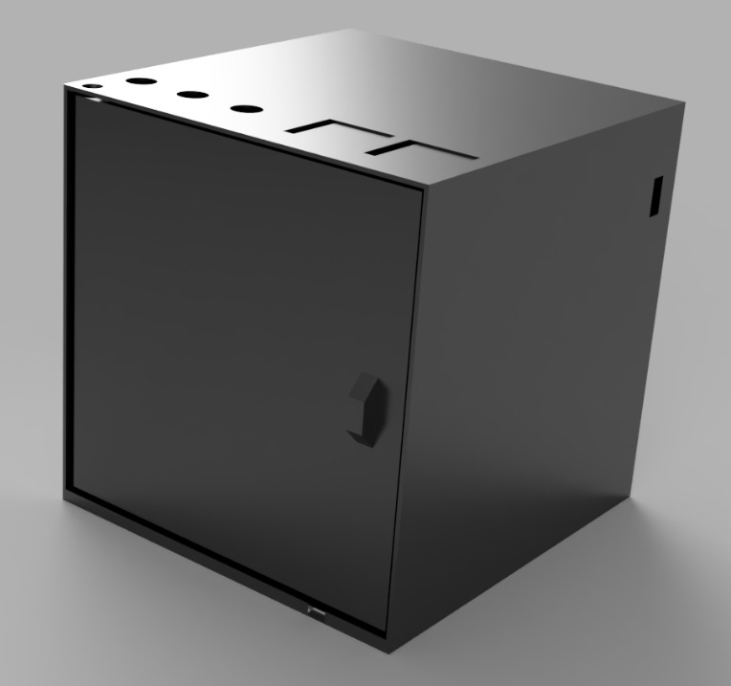
CAJA

Slide 19
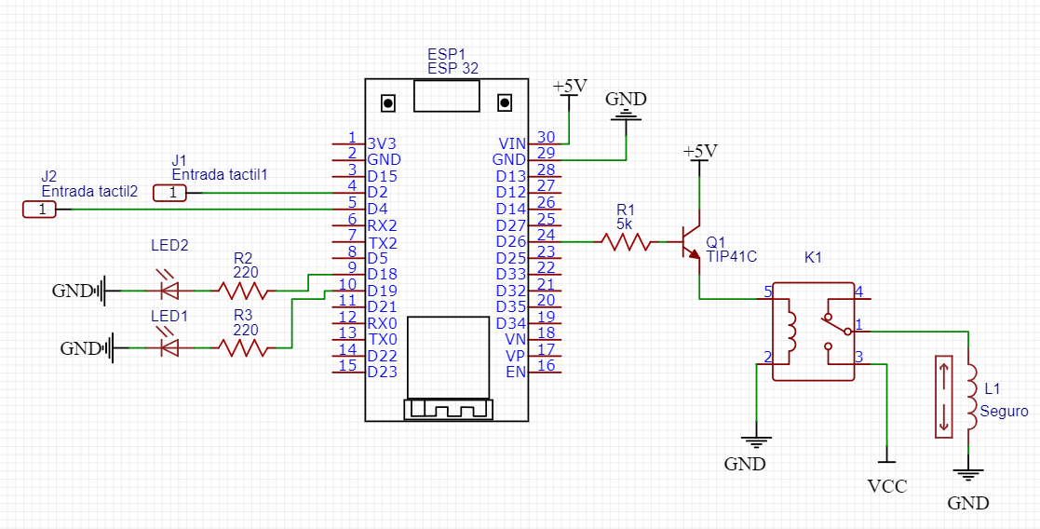
CAJA

Slide 20
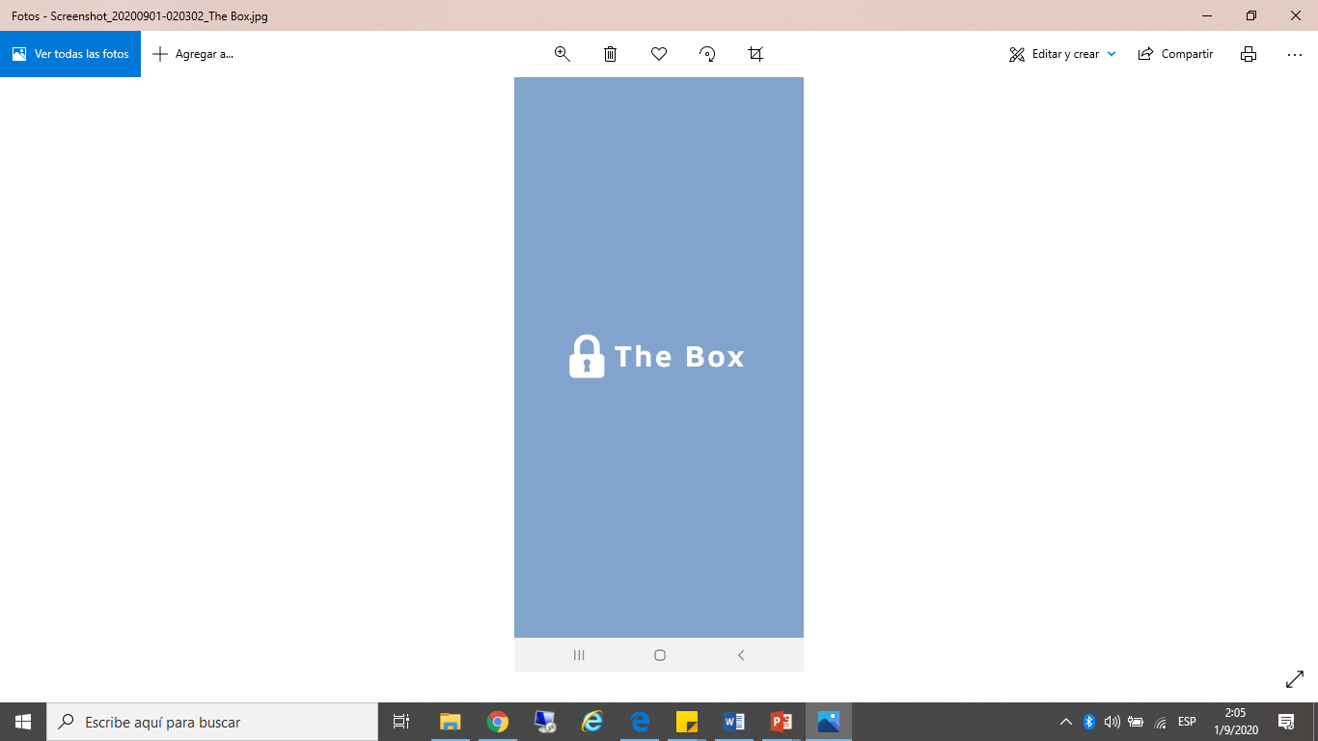
RESULTADOS

Slide 21
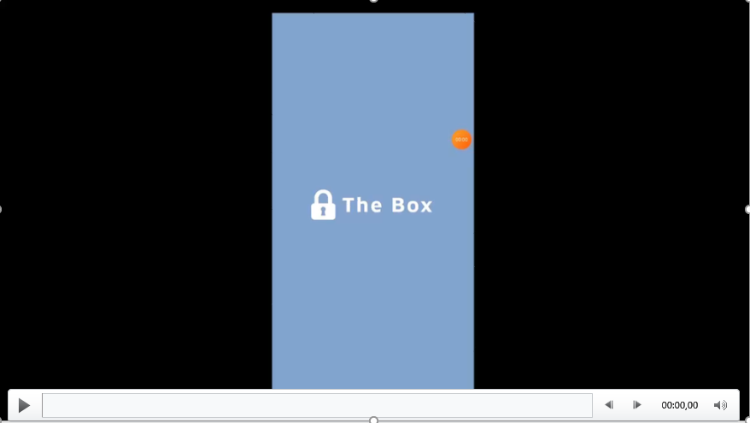

Slide 22
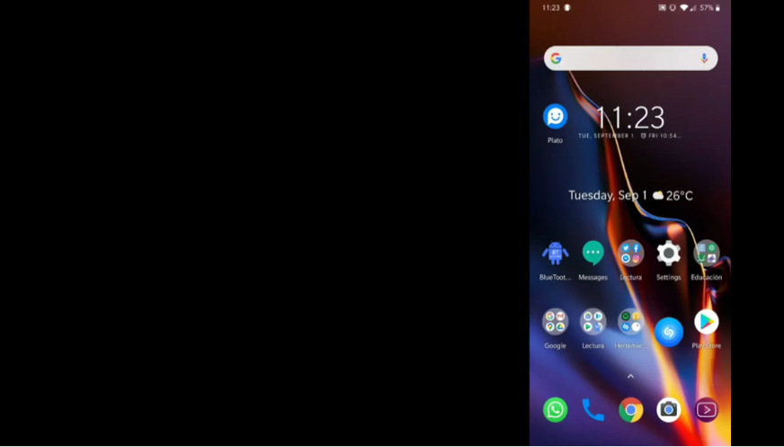

Slide 23
CONCLUSIONES
La creación de una caja fuerte inteligente surge como respuesta a la demanda de soluciones efectivas aplicables a la administración y control de la seguridad para sectores como los gobiernos, bancos, empresas y el público en general.
Se implementaron nuevos usos a herramientas preexistentes aprovechando su eficiencia en lo que respecta a la individualización de la seguridad (códigos únicos) y la disponibilidad de un Smartphone, que tiene gran parte de la población.
El desarrollo de esta caja inteligente conduce a explorar diferentes usos y adaptaciones de dispositivos tecnológicos que se encuentran disponibles, demostrando que con la debida investigación y análisis se podrán expandir sus alcances.

Slide 24
¡GRACIAS!
“La mejor manera de predecir el futuro es creándolo”
-Peter Drucker

